Slide 1
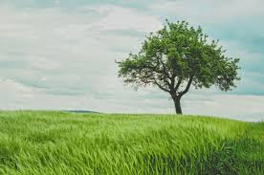
স্বাগতম

Slide 2
পাঠ পরিচিতি
শ্রেনীঃ ৫ম
বিষয়ঃ প্রাথমিক বিজ্ঞান
পাঠের শিরনামঃ প্রাকৃতিক পানিতে……রাখতে পারি।
সময়ঃ ৪০ মিনিট।
তারিখঃ ৭.০৩.২০২০

Slide 3
এই পাঠ শেষে শিক্ষার্থীরাঃ
৩ ১ ১মানুষের জীবনে পানি দূষণের প্রভাব ব্যাখ্যা করতে পারবে
।
৩ ৪ ১পানি দূষনের কারণ বলতে পারবে।
৩ ৪ ২ পানি দূষণ রোধে প্রয়োজনীয় পদক্ষেপ সনাক্ত
করতে পারবে।

Slide 5
জীবনের জন্য পানি

Slide 6
আমরা কীভাবে পানি দূষণ প্রতিরোধ করতে পারি?

Slide 7
দলীয় কাজ
পানি দূষণ | পানি দূষণের প্রভাব | পানি দূষণ প্রতিরোধ

Slide 8
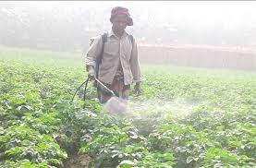
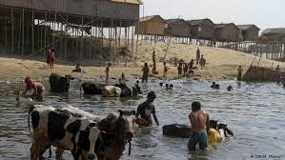
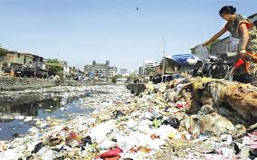
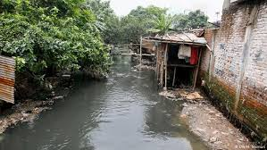
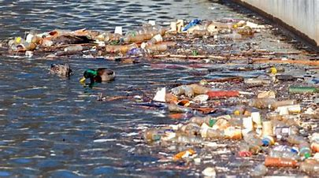
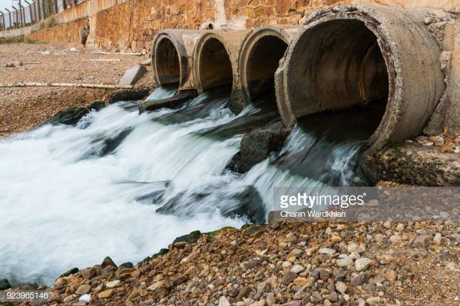
কীটনাশক ছিটিয়ে
গরু ছাগল গোসল করালে
গৃহস্থলি বর্জ্য ফেলল
কলকারখানার বর্জ্য
জলাবদ্ধতা
ময়লা আবর্জনা

Slide 9
পানি দূষণ
ময়লা ফেললে
রাসায়নিক বর্জ্য
জলাবদ্ধতা
কীটনাশক
গরু ছাগল গোসল
মরা জীব জন্তু

Slide 10
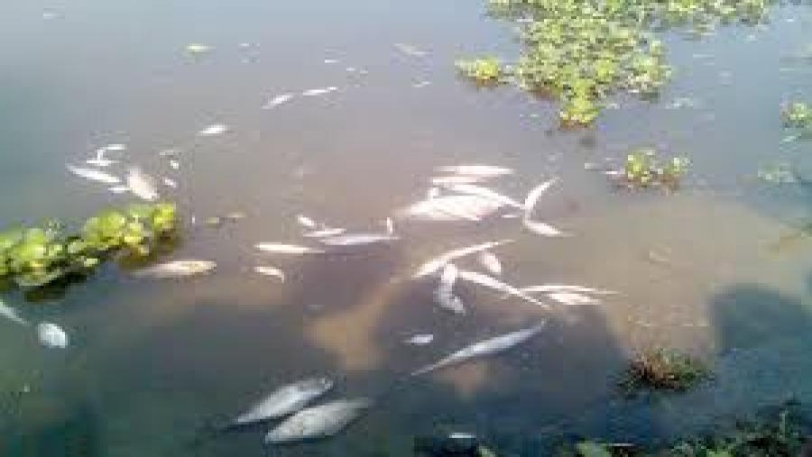
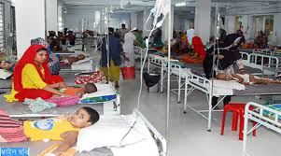
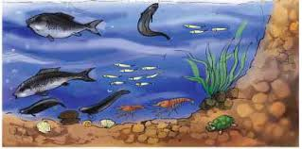
জলজ প্রানী মরে যায়
ডায়রিয়া দেখা যায়
পানি দূষণের প্রভাব
খাদ্য শৃংখলের ব্যাঘাত ঘটে

Slide 11
কীটনাশক ছিটিয়ে
গরু ছাগল গোসল করালে
গৃহস্থলি বর্জ্য ফেলল
কলকারখানার বর্জ্য
জলাবদ্ধতা
ময়লা আবর্জনা

Slide 12
মূল্যায়ন
১.পানি দূষণ সম্পর্কে ৩ টি বাক্য বল।
২.পানি দূষণের প্রভাব সম্পর্কে ২টি বাক্য বল।
৩.পানি দূষণ কিভাবে প্রতিরোধ করবে তা ২ টি বাক্য বল ।

Slide 13
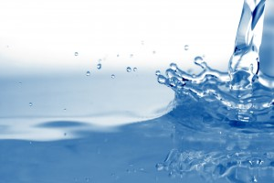
ধন্যবাদ

